Slide 1
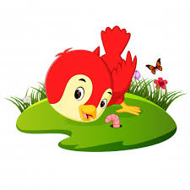
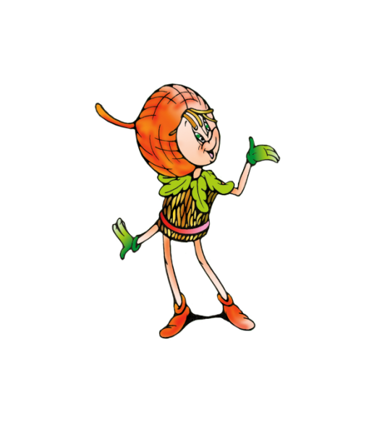
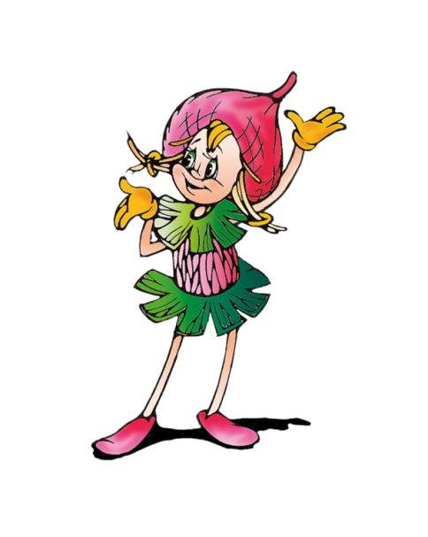
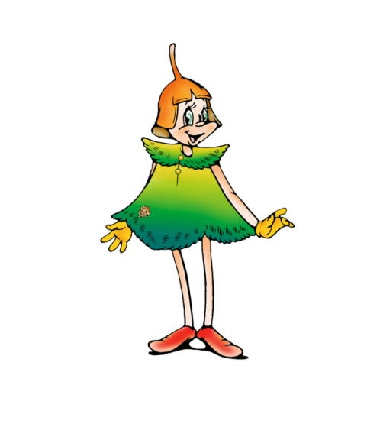
муниципальное дошкольное образовательное учреждение
«Детский сад №7 «Долина детства» Советского района Волгограда»
Детский экологический журнал
«В МИРЕ ПТИЦ»
Над проектом работали:
Касьяненко Н.А.
Шигаева М.А.
Свибович В.Н.
Волгоград, 2021 год.

Slide 2
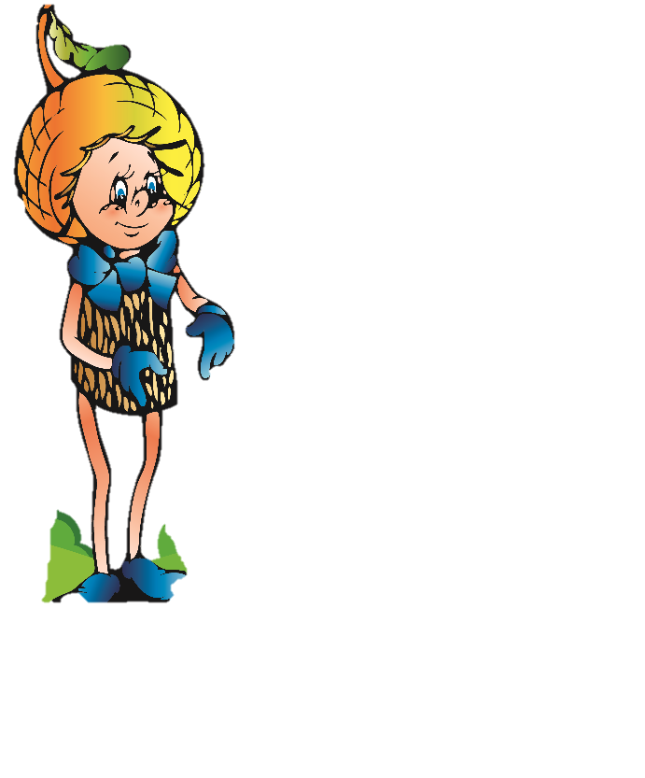
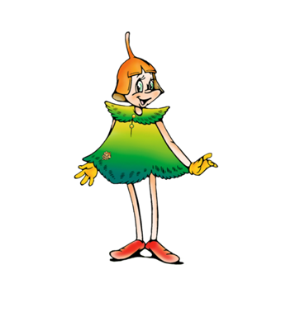
Здравствуйте, уважаемые читатели!
Мы герои проекта Эколята: Умница, Тихоня, Шалун и Елочка. Рады приветствовать на страницах детского экологического журнала «В мире птиц». Он создан для тех, кто интересуется птицами. Это журнал для детей старшего дошкольного возраста предназначен для чтения в детском саду и дома. На страницах журнала каждый из нас будет делиться с интересными фактами и увлекательными историями о птицах. Мы будем вместе играть и заниматься творчеством.
Содержание:
1. Давайте познакомимся
2. Поиграем с Шалуном
3. Путешествуем с Тихоней в природу
4.Школа Безопасности
5.Эколята советуют почитать
6. Мастерим с Елочкой
7. По страницам Красной книги

Slide 3
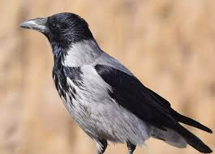
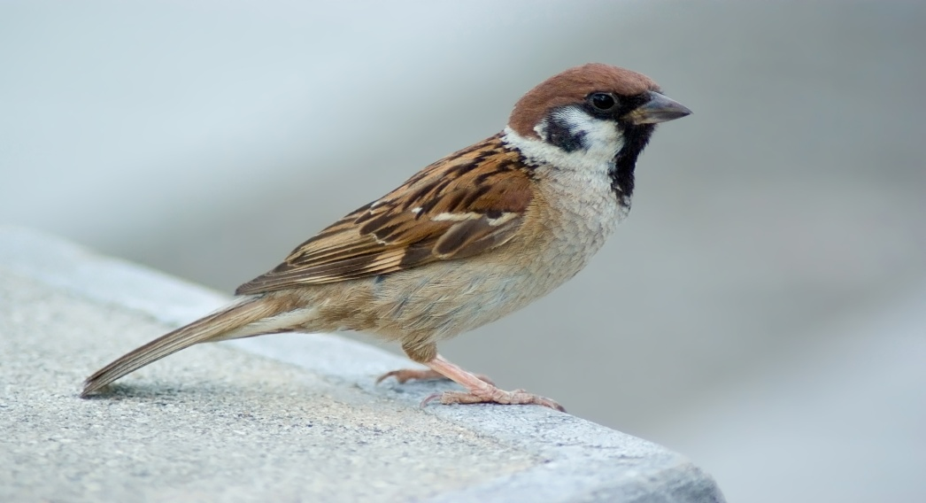
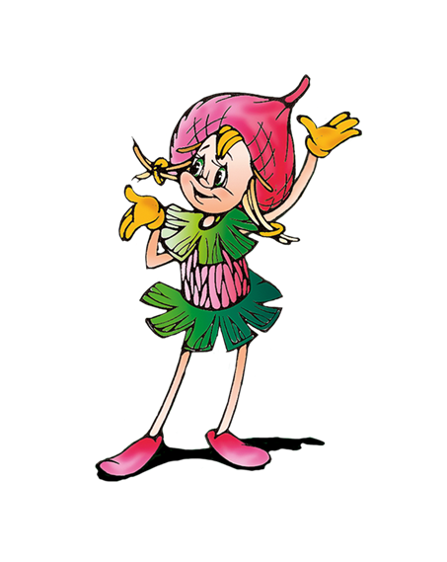

Зимующими называют птиц, остающихся в родном краю круглогодично. Зимовать остаются те, кто может прокормиться ягодами, семенами, а также хищники, охотящиеся на мышек, зайцев.
Выживать в зимнее время пернатым не легко, им нужно помогать: вешать кормушки, наполненные зернышками, семечками и хлебом.

Slide 4

Воробьи – небольшие птицы. Их легко узнать по пестрому оперению и задорному чириканью. Воробьи – общительные, дружелюбные птички. Живут в тесном соседстве с животными, другими пернатыми и человеком. Боятся кошек, но любят дразнить их, прыгая на коротких лапках у ее миски. На скотном дворе воробьи чувствуют себя как дома. Кормятся из одной кормушки вместе с курами и утками.

Slide 5
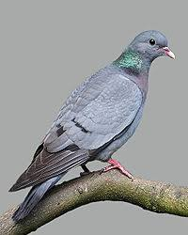
Голубь. Если Вы немного понаблюдаете за поведением обычных городских голубей, то заметите, что эти птицы имеют весьма драчливый характер. Кормить голубей можно естественной для них пищей: зернами кукурузой и пшеницей. Голубь часто встречается на картинах художников, так весьма знаменит «голубь мира».

Slide 6
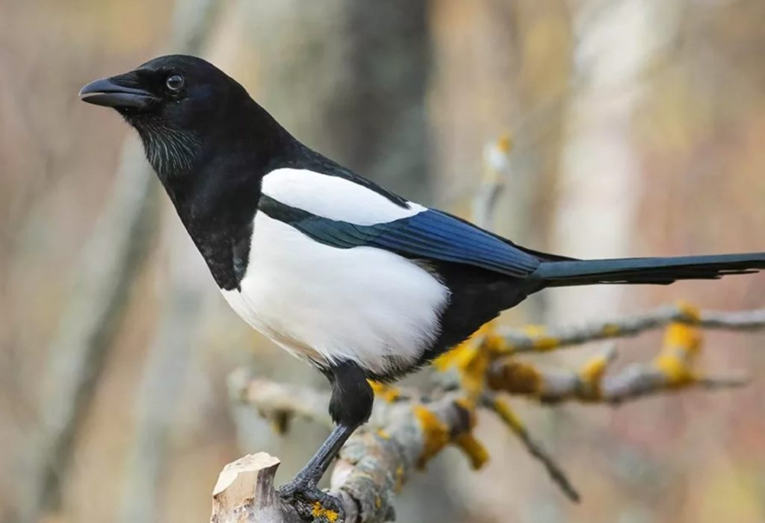
Сорока – популярный персонаж народных сказок и стихов. Сороки – довольно крупные птицы. Длина может достигать полуметра, а размах крыльев составляет почти метр. Оперение у сорок синевато-черное, с металлическим отливом, а бока – белые.

Slide 7
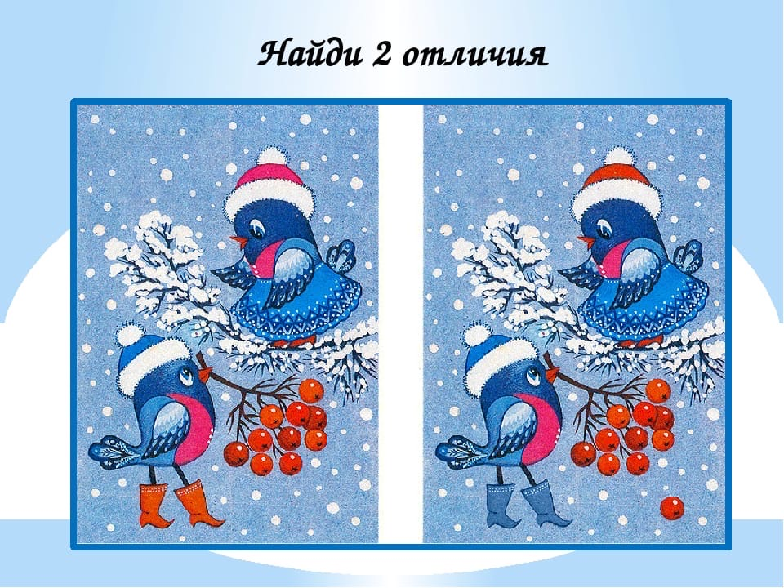
Поиграем с Шалуном

Slide 8

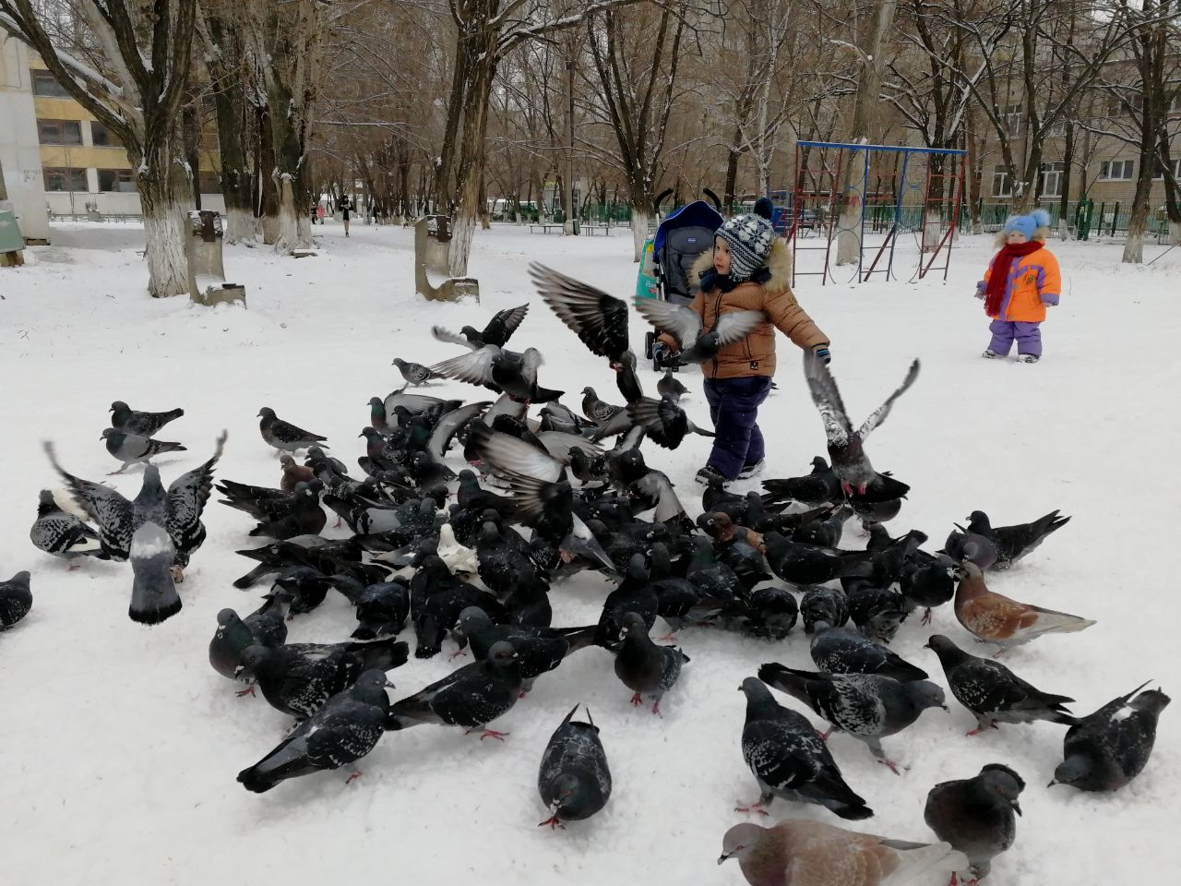
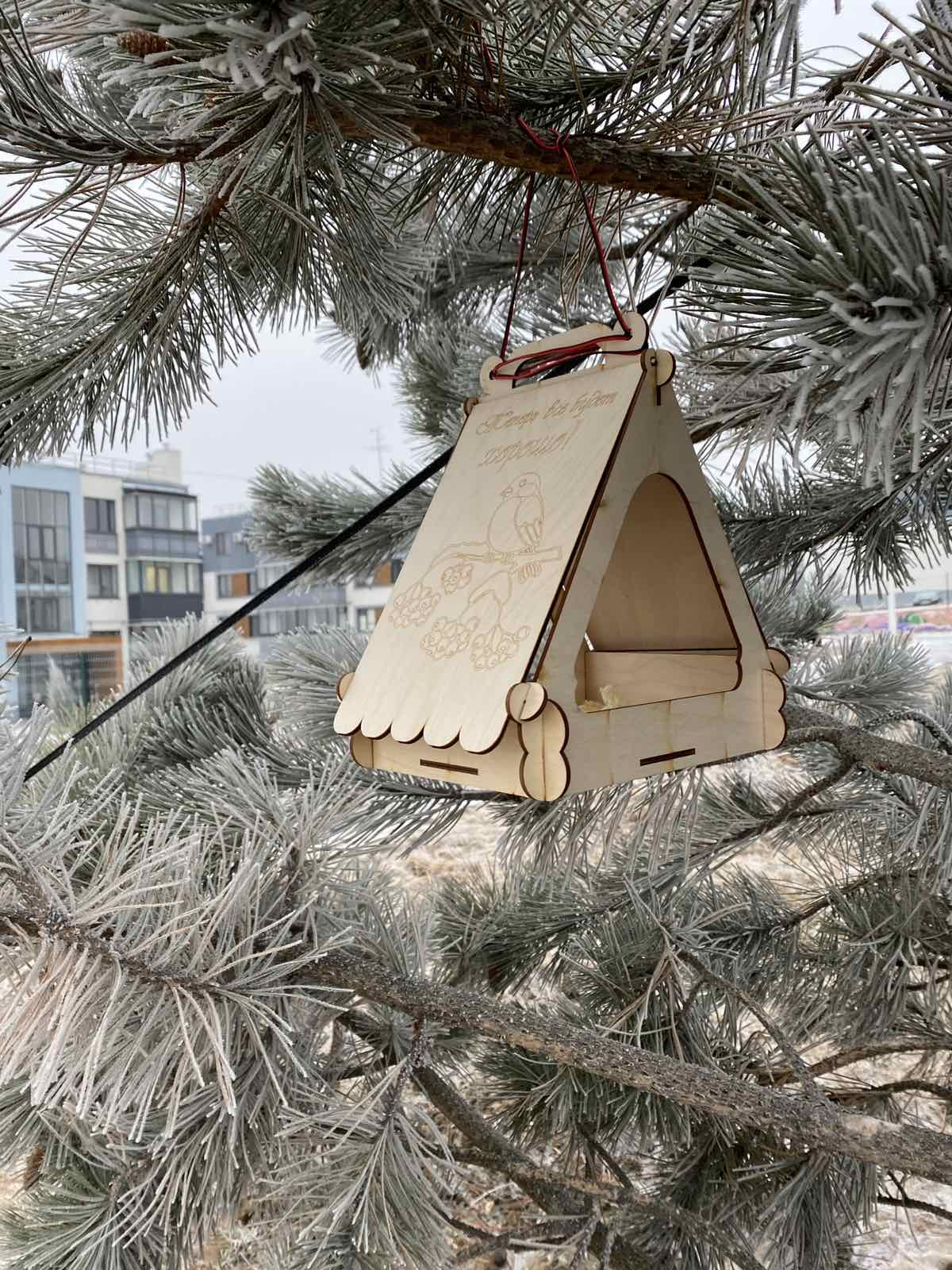
Путешествуем в природу с Тихоней

Slide 9
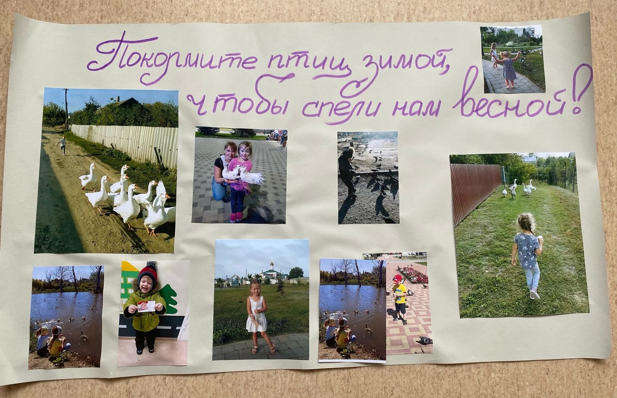
Мой пернатый друг!
Мы участники акции.

Slide 10
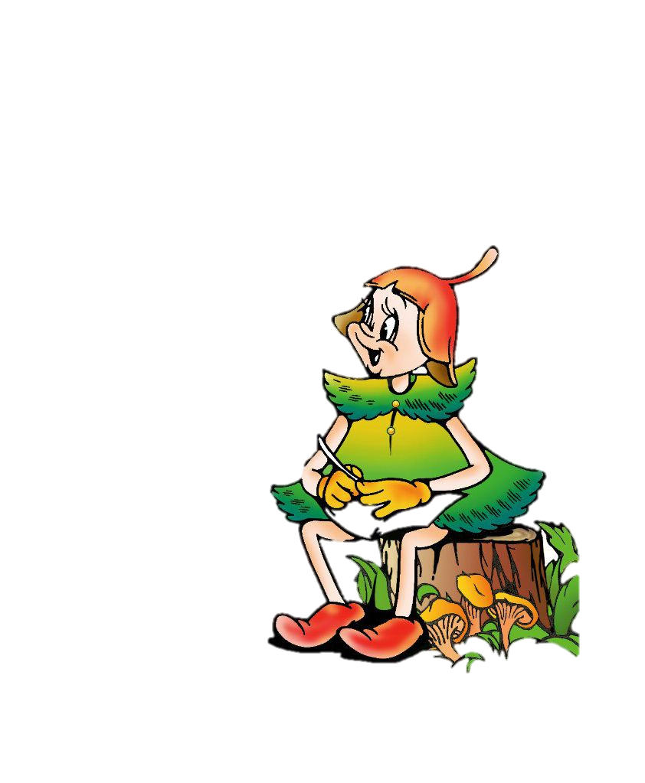
Школа безопасности.
Уход и помощь ближним – вот основной принцип, которому всех учат с детства. Большинство из нас очень умиляют милые и забавные птички во дворе, но не все задумываются, как тяжело этим созданиям приходится на самом деле. Снегири, воробьи, голуби, синички, вороны — лишь небольшой перечь птиц, которые очень нуждаются в помощи человека зимой. Но подкармливая птиц, нельзя забывать основного принципа «Не навреди». Сегодня мы хотим напомнить Вам, чем не следует кормить птиц
Безусловно, зимой птицы нуждаются в жирной пище, такой как мясо и сало. Однако ни в коем случае это не должны быть соленые продукты, так как такая пища может погубить маленьких существ, провоцируя у них обезвоживание и интоксикацию в выводящих органах.
Мясо, сало и жир следует давать в чистом виде, можно смешивать эти ингредиенты с другим кормом (зерна, вареные каши или хлеб).
Нельзя давать черный хлеб – этот продукт, приготовленный на ржаной муке, может вызвать у птиц расстройство и понос, что приведет их к гибели. Соли в черном хлебе много, а она так же приводит к нарушению работы почек и печени у птиц.

Slide 11



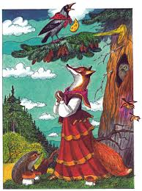
Читаем вместе с Эколятами
Зимующих птиц часто можно встретить в литературных произведениях они герои русских народных сказок, наших писателей и иностранных авторов. Мы советуем почитать:
Русская народная сказка «Лиса и цапля»
Мамин Сибиряк «Сказка про воробья воробеича и ерша ершовича»
Басня «Ворона и лисица»
Нуратдин Юсупов «Голубь и пшеничное зернышко»

Slide 12
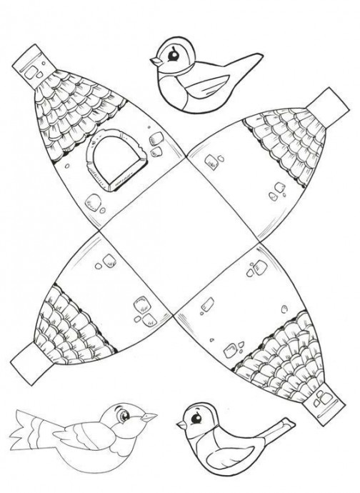
Поиграем с Шалуном
Сделай сам!
Раскрась, вырежи и при помощи клея собери кормушку для пернатых друзей

Slide 13
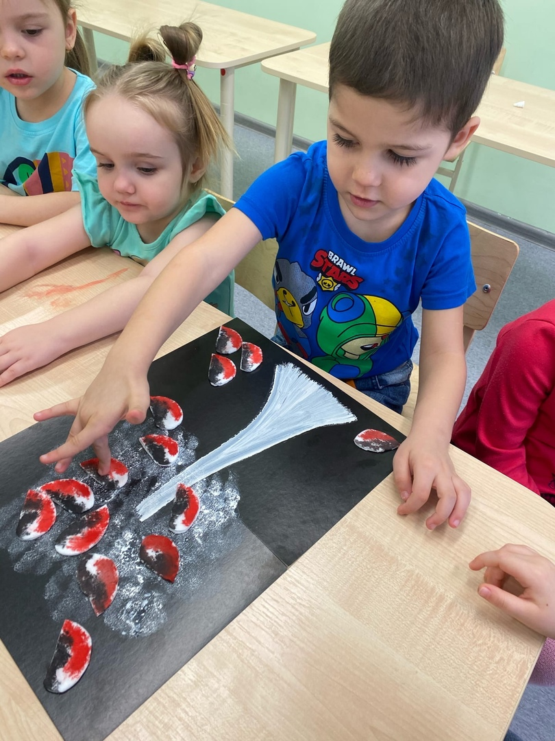
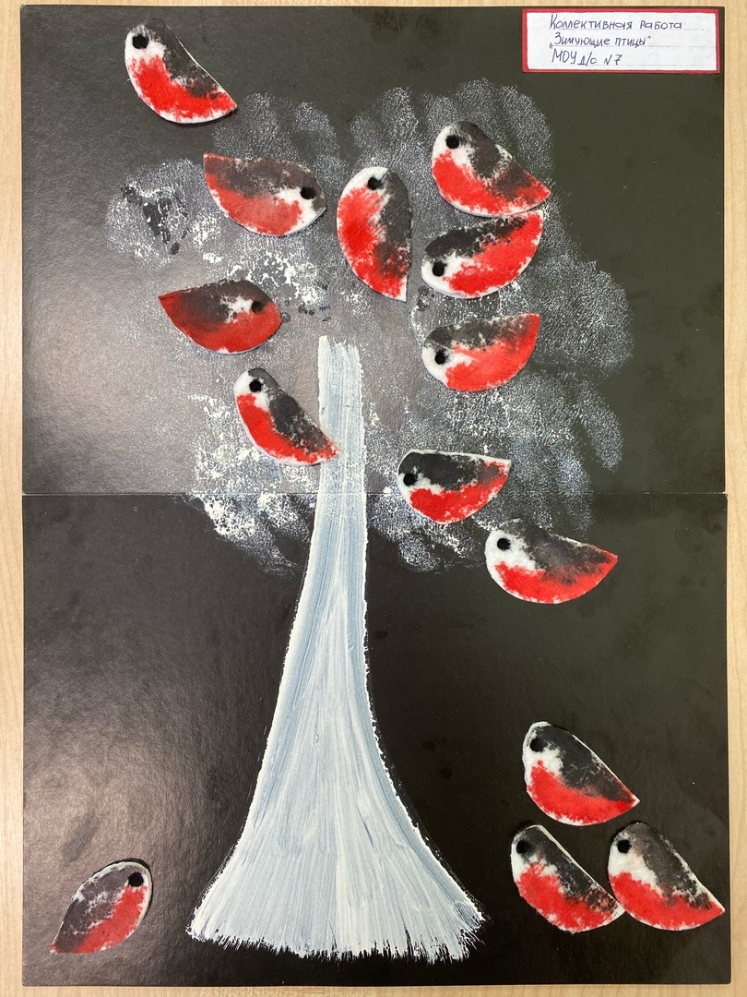
Умелые ручки!

Slide 14
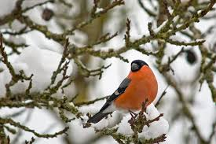

- С каждым годом снегирей в Волгоградской области становится все меньше, особенно в городе, где плохая экологическая обстановка. А снегири очень чувствительны к окружающей среде. Плохая экология в городе в основном связана с работой заводов и огромным количеством автотранспорта.

